Slide 1

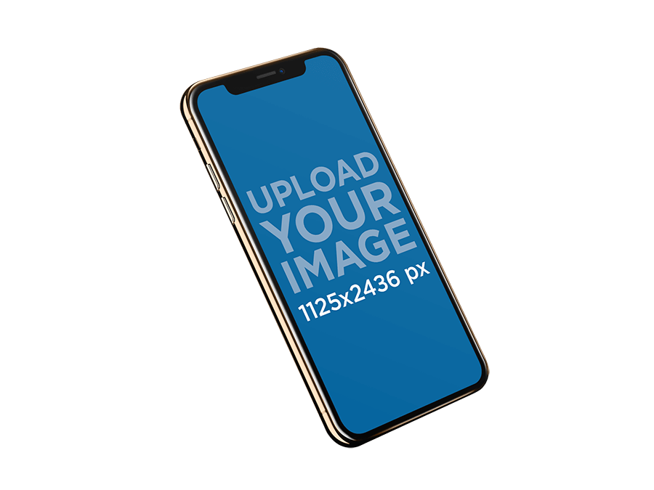


Slide 2

Jean Castillo
(PO - UX/UI - Desarrollador)
(Planificación del proyecto - Diseño UX/UI) - Desarrollo Full Stack)
Carlos Illanes
(Tech Lead - Arquitecto de Software - Desarrollador )
(Diseño de Arquitectura - Documentación Técnica -
Desarrollo Full Stack )
Joaquin Hernandez
(Data Engineer - Integración - QA)
(Diseño de Base de Datos - Integración Backend/Frontend - Pruebas y Validación)

Slide 3

Desarrollar una aplicación móvil llamada FitChi que combine planes de entrenamiento y nutrición personalizados con un asistente virtual inteligente.
El asistente filtra recomendaciones según:
Perfil del usuario (edad, peso, nivel, objetivo).
Enfermedades o condiciones de salud (ejemplo: diabetes, hipertensión).
Restricciones y preferencias alimenticias.
Entrega planes y menús adaptados en lenguaje natural, respondiendo preguntas como:
“¿Qué puedo desayunar si soy diabético y no me gusta el pescado?”
Incluye seguimiento de progreso semanal y la posibilidad de integrar analítica para mejorar recomendaciones futuras.
DESCRIPCIÓN DEL PROYECTO
PROBLEMA O DOLOR
Muchas personas abandonan hábitos saludables porque los planes de entrenamiento y nutrición son genéricos y no consideran condiciones médicas, restricciones o preferencias.
PROPUESTA DE SOLUCIÓN
FitChi es una app que personaliza nutrición con un asistente virtual inteligente que adapta recomendaciones según perfil, salud y preferencias.
Planes y menús personalizados.
Lenguaje natural: responde dudas (“¿Qué puedo desayunar si soy diabético?”).
Muchas personas tienen dificultades para llevar un estilo de vida saludable, ya que los planes de entrenamiento y nutrición suelen ser genéricos y no consideran sus objetivos personales, enfermedades, restricciones alimenticias ni preferencias.
Esto genera frustración, desmotivación y, en muchos casos, abandono de los hábitos saludables.
Seguimiento de progreso + analítica.

Slide 4
OBJETIVO GENERAL
OBJETIVOS ESPECÍFICOS
Desarrollar una aplicación móvil inteligente que integre planes de nutrición personalizados, apoyada por un asistente virtual con IA, capaz de entregar recomendaciones adaptadas a las características, restricciones y preferencias de cada usuario, con el fin de promover hábitos saludables y mejorar su calidad de vida.
Como objetivos específicos tenemos el ofrecer planes de nutrición personalizados según el perfil, preferencias y condiciones de salud de cada usuario; brindar un asistente virtual capaz de responder en lenguaje natural a dudas relacionadas con la alimentación; facilitar el seguimiento del progreso mediante métricas, gráficos y fotos; promover la constancia a través de recordatorios y registro de hábitos; y entregar variedad mediante recetas adaptadas a cada necesidad, garantizando así una experiencia práctica, motivadora y saludable.

Slide 5



ALCANCE DEL PROYECTO
APLICACIÓN MÓVIL ANDROID CON FUNCIONALIDADES COMO:
Registro de perfil (edad, peso, objetivo, nivel, enfermedades, gustos y restricciones).
Visualización de planes de nutrición predefinidos.
Seguimiento de progreso semanal. Interacción con un asistente virtual básico capaz de responder preguntas simples relacionadas con nutrición.

Slide 6
ALCANCE DEL PROYECTO
APLICACIÓN MÓVIL ANDROID CON FUNCIONALIDADES COMO:
Registro de perfil (edad, peso, objetivo, nivel, enfermedades, gustos y restricciones).
Backend (FastAPI) con endpoints REST para gestionar:
Datos de usuario.
Consulta de planes y recetas.
Conexión con la base de datos.
Visualización de planes de entrenamiento y nutrición predefinidos.
Base de Datos en BigQuery con:
Tabla de usuarios.
Tabla de planes de entrenamiento.
Tabla de planes de nutrición con recetas y alimentos clasificados.
Tabla de seguimiento de progreso.
Seguimiento de progreso semanal. Interacción con un asistente virtual básico capaz de responder preguntas simples relacionadas con nutrición y entrenamiento.

Slide 7
LIMITACIONES DEL PROYECTO
Personalización limitada: La IA se basará principalmente en reglas y filtrado de datos, sin modelos avanzados de machine learning en la primera versión.
Base de datos inicial pequeña: Los planes y recetas serán cargados manualmente y no habrá integración con grandes datasets externos en esta etapa.
Asistente virtual básico: Sólo responderá preguntas relacionadas a nutrición con base en la información disponible en la BD; no tendrá integración con voz ni con procesamiento complejo de lenguaje.
Sin integración externa: El MVP no incluirá integración con wearables (relojes, pulseras) ni con otras aplicaciones de fitness.
Alcance geográfico limitado: En esta fase, se centrará en un público de prueba reducido (usuarios seleccionados /prototipo).
Disponibilidad plataforma: La aplicación será desarrollada únicamente para dispositivos Android. No se contempla compatibilidad ni despliegue en iOS durante el alcance del proyecto

Slide 8

METODOLOGÍA DE TRABAJO
SCRUM permite desarrollar el proyecto de forma iterativa e incremental, con entregas continuas y feedback temprano.
Product Backlog
Incremento
Roles
Sprint Backlog
Daily Scrum

Slide 9
RELEASE PLAN
Gestión de perfil
Nutrición Inteligente
Seguimiento y progreso
Asistente virtual
RELEASE 1
Registro de medidas
Menú adaptado a objetivos
Registro de perfil
Adaptación nutricional automática
Conversión a porciones y comidas
Definición de meta física
Recordatorios
Registro alimentario
Asistente inteligente
RELEASE 2
Calendario de seguimiento
Gráficos de composición corporal

Slide 10
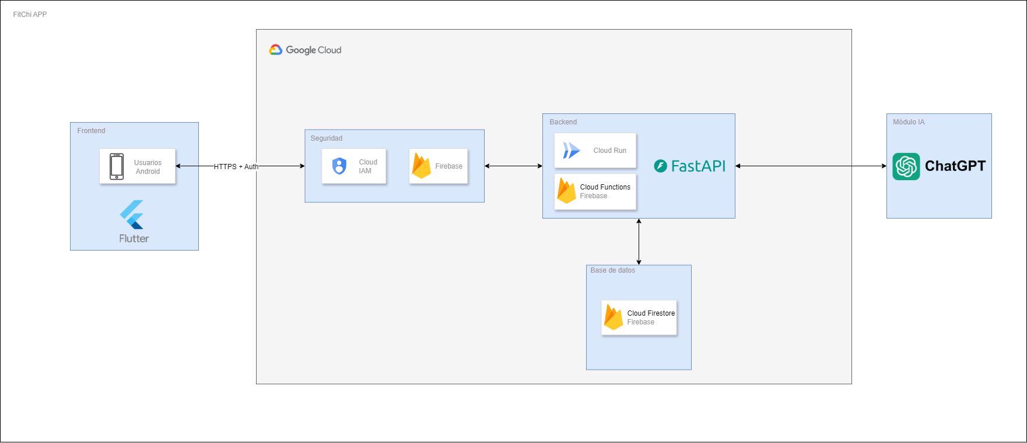
ARQUITECTURA DE SOFTWARE

Slide 11
MODELO DE DATOS

Slide 12


TECNOLOGÍAS UTILIZADAS

Slide 13
DEMOSTRACIÓN

Slide 14
RESULTADOS OBTENIDOS

Slide 15
OBSTÁCULOS

